Slide 1


Ταμειο εσωτερικησ ασφαλειασ (τεα)
Internal security fund (isf)
ΠΡΟΓΡΑΜΜΑΤΙΚΗ ΠΕΡΙΟΔΟΣ 2021-2027
Athens, 27/06/2024

Slide 2

ΥΔΕΑΠ – ΕΝΔΙΑΜΕΣΟΣ ΦΟΡΕΑΣ ΔΙΑΧΕΙΡΙΣΗΣ ΤΕΑ
Για τη νέα προγραμματική περίοδο 2021-2027, η ΥΔΕΑΠ ορίστηκε Ενδιάμεσος Φορέας για τη διαχείριση μέρους των δράσεων του Ταμείου Ολοκληρωμένης Διαχείρισης Συνόρων/ Μέσο Χρηματοδοτικής Στήριξης για τη Διαχείριση των Συνόρων και την Πολιτική Θεωρήσεων (IBMF/ ΒMVI), του Ταμείου Ασύλου, Μετανάστευσης και Ένταξης (AMIF) και του Ταμείου Εσωτερικής Ασφάλειας (ISF).

Slide 3

ΤΑΜΕΥ – ΕΘΝΙΚΑ ΠΡΟΓΡΑΜΜΑΤΑ

Slide 4

ISF
ISF 57,6 εκ. € Σύνολο προγράμματος

Slide 5
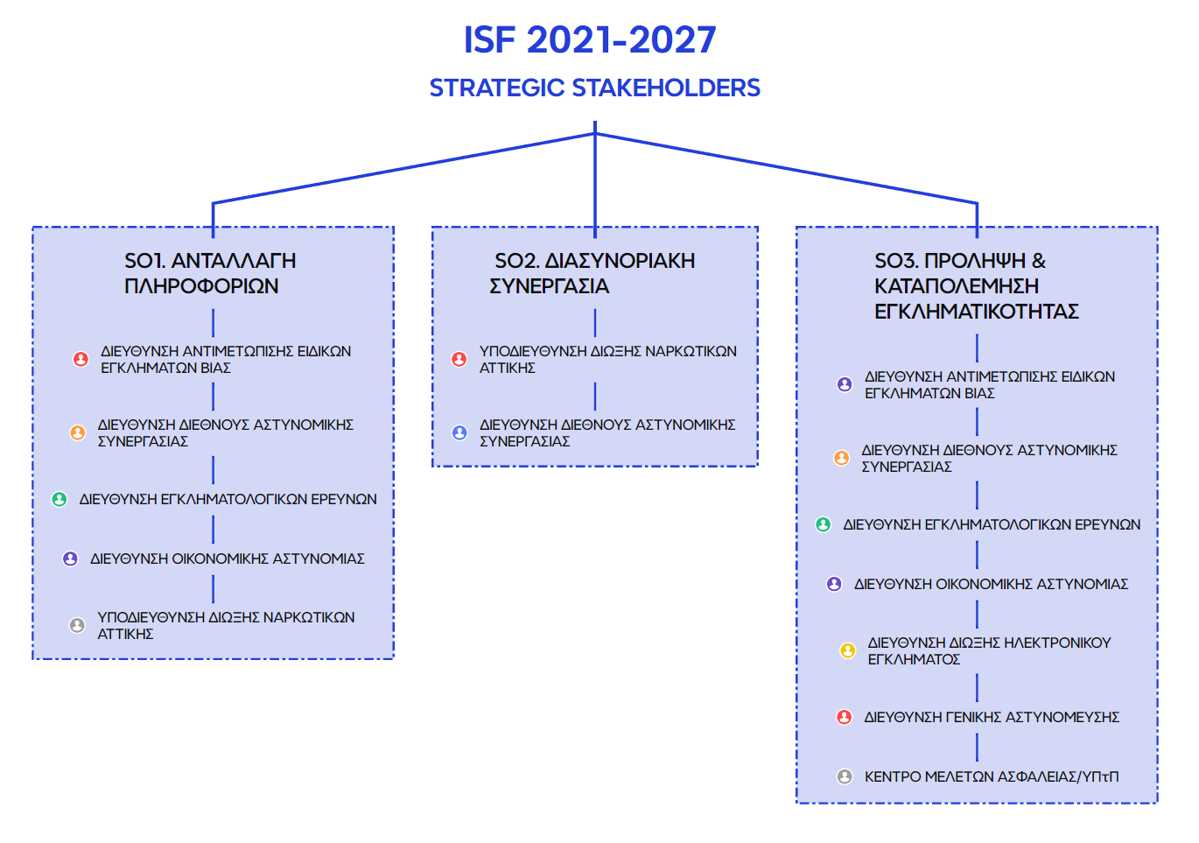


Slide 6
6

Slide 7
ΕΥΡΩΠΑΪΚΟ ΤΑΜΕΙΟ ΕΣΩΤΕΡΙΚΗΣ ΑΣΦΑΛΕΙΑΣ
ΠΡΟΓΡΑΜΜΑΤΙΚΗ ΠΕΡΙΟΔΟΣ 2021-2027
7

Slide 8
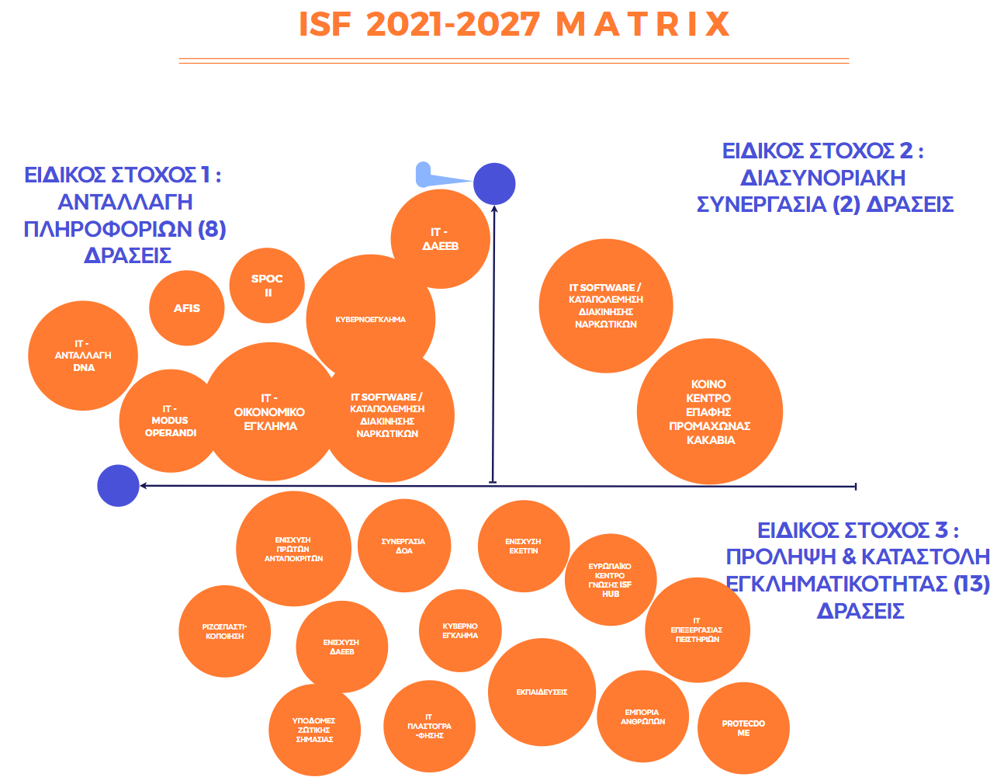


Slide 9
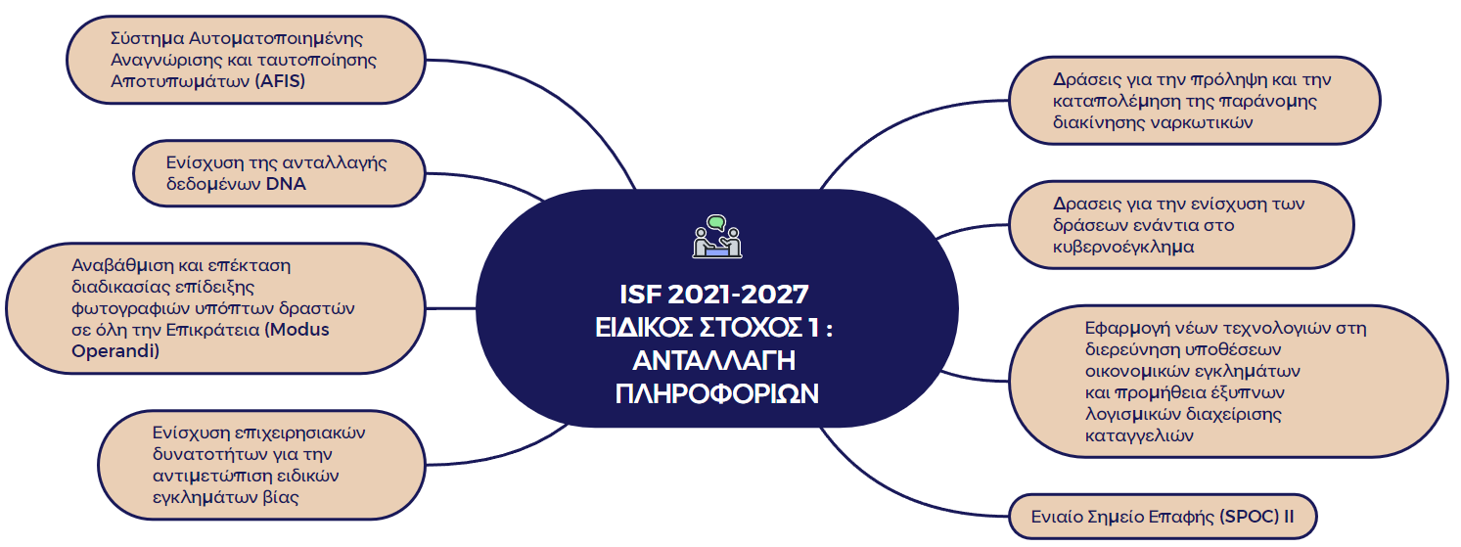

Slide 10
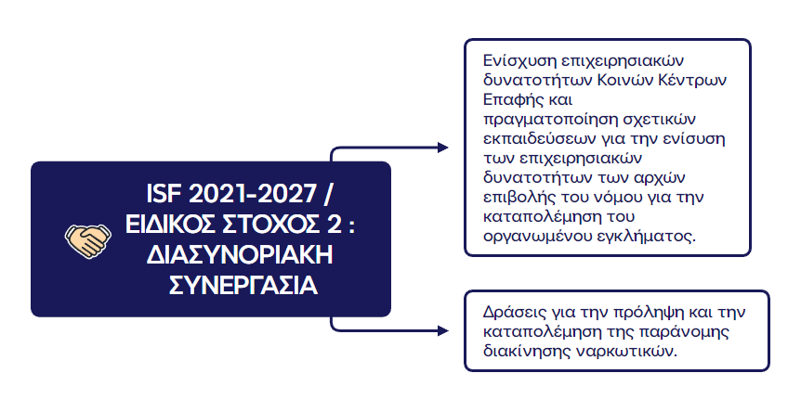

Slide 11
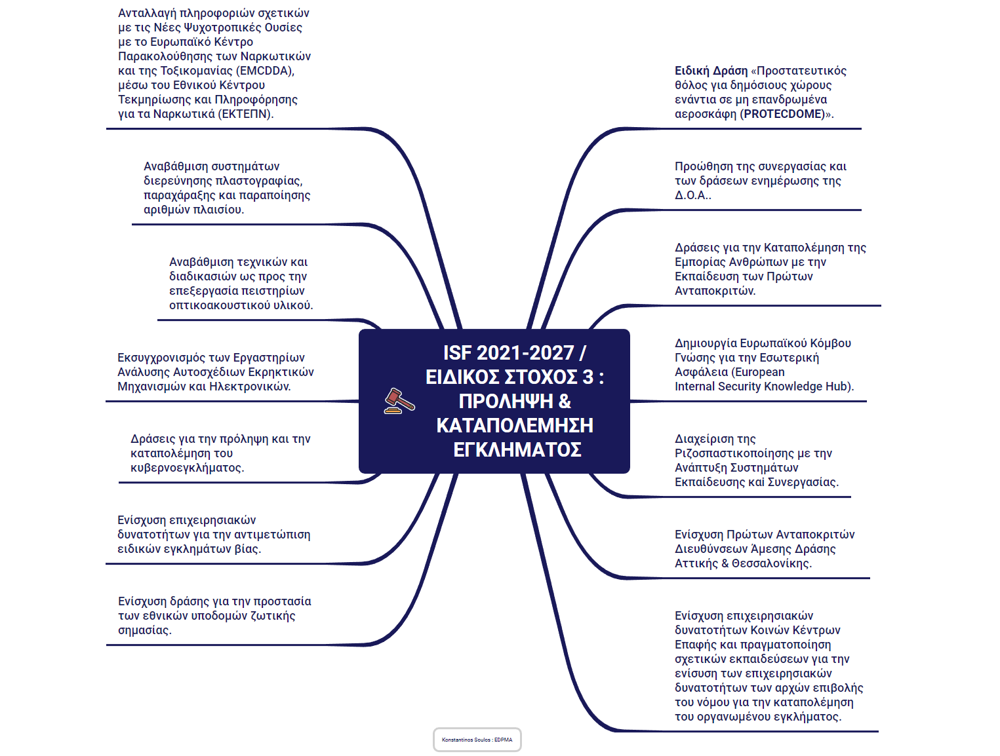

Slide 12

ΕΥΡΩΠΑΪΚΟ ΤΑΜΕΙΟ ΕΣΩΤΕΡΙΚΗΣ ΑΣΦΑΛΕΙΑΣ
ΠΡΟΓΡΑΜΜΑΤΙΚΗ ΠΕΡΙΟΔΟΣ 2021-2027
ISF – ΚΑΤΗΓΟΡΙΕΣ ΔΑΠΑΝΩΝ
12

Slide 13
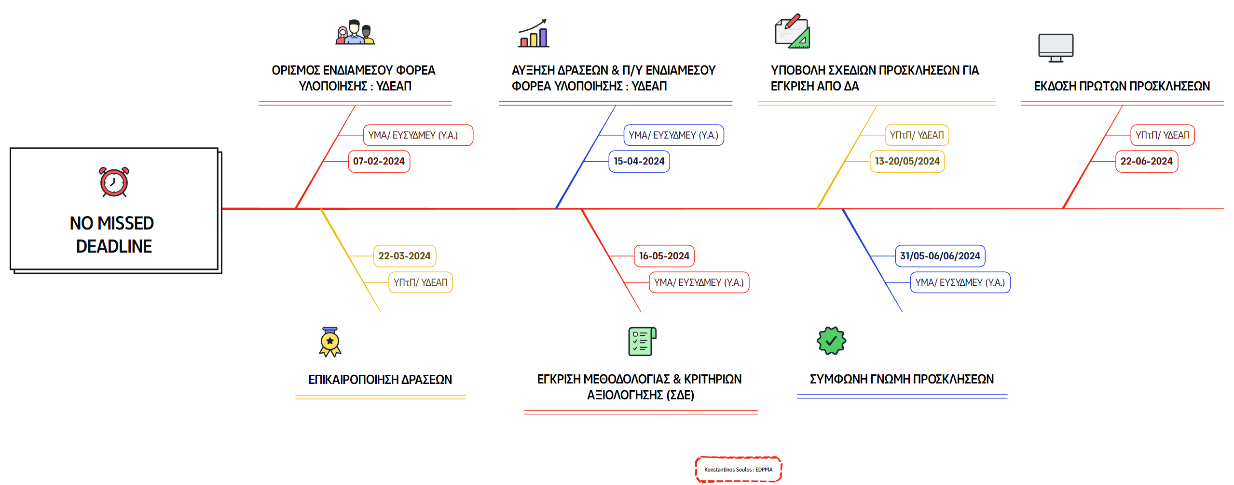

Slide 14
ΧΡΟΝΟΔΙΑΓΡΑΜΜΑ ΠΡΟΣΚΛΗΣΕΩΝ
16 ΣΧΕΔΙΑ ΠΡΟΣΚΛΗΣΕΩΝ ΑΠΌ ΥΔΕΑΠ – 51.7 εκ. €
13 ΕΓΚΕΚΡΙΜΕΝΕΣ ΠΡΟΣΚΛΗΣΕΙΣ – 26.8 εκ. €
ΕΚΔΟΣΗ ΔΥΟ (02) ΠΡΟΣΚΛΗΣΕΩΝ – 1.02 εκ. €
ΠΡΟΣ ΕΚΔΟΣΗ (11) ΠΡΟΣΚΛΗΣΕΩΝ – 25.8 εκ. € - ΕΚΤΙΜΗΣΗ 15/07/2024

Slide 15
Επόμενα Στάδια
Τεα – εκτιμηση υποβολησ τδε προσ αξιολογηση
15
Υποβολή ΤΔΠ
(8) πιο ώριμες δράσεις - υποβολή μέχρι 31.07.2024 (11,5 εκ. €)
(5) υπόλοιπες δράσεις - υποβολή μέχρι 30.09.2024 (14,3 εκ. €)
Αξιολόγηση ΤΔΠ
(8) πιο ώριμες δράσεις – α’ 10ήμερο Σεπτεμβρίου (εκτίμηση)
(5) υπόλοιπες δράσεις – α’ 10ήμερο Οκτωβρίου (εκτίμηση)
Απόφαση Ένταξης
(8) πιο ώριμες δράσεις – γ’ 10ήμερο Σεπτεμβρίου (εκτίμηση)
(5) Υπόλοιπες δράσεις – γ’ 10ήμερο Οκτωβρίου (εκτίμηση)

Slide 16
Ευχαριστώ πολύ για την προσοχή σας!
ΥΠΟΥΡΓΕΙΟ ΠΡΟΣΤΑΣΙΑΣ ΤΟΥ ΠΟΛΙΤΗ
ΥΠΗΡΕΣΙΑ ΔΙΑΧΕΙΡΙΣΗΣ ΕΥΡΩΠΑΪΚΩΝ & ΑΝΑΠΤΥΞΙΑΚΩΝ ΠΡΟΓΡΑΜΜΑΤΩΝ

